Slide 1
ICASSP2020语音合成与转换前沿综述
凌震华 （中国科学技术大学）
吴志勇（清华大学）
CCF语音对话与听觉前沿研讨会
2020.06.13

Slide 2
提纲
语音合成（Speech Synthesis）
语音转换（Voice Conversion）

Slide 3
论文数量
5个相关session，共43篇论文
论文数量显著增加
来自国内研究机构的论文13篇，占总数~30%
SPE-P3: Machine Learning for Speech Synthesis I
SPE-P12: Machine Learning for Speech Synthesis II
SPE-P19: Machine Learning for Speech Synthesis III
SPE-L5: Speech Synthesis and Voice Conversion I
SPE-L8: Speech Synthesis and Voice Conversion II
19篇（2018年） 29篇（2019年） 43篇（2020年）

Slide 4
方向细分
语音合成
（43）
前端文本分析
（3）
统计参数语音合成
（37）
其他
（2）
Talking face
（1）
乐器声音生成
（1）
单元挑选
（1）
后端语音生成
（38）
声学模型
（26）
神经网络声码器
（5）
Toolkit
（1）
歌唱合成
（5）

Slide 5
方向细分
语音合成
（43）
前端文本分析
（3）
统计参数语音合成
（37）
其他
（2）
Talking face
（1）
乐器声音生成
（1）
单元挑选
（1）
后端语音生成
（38）
声学模型
（26）
神经网络声码器
（5）
Toolkit
（1）
歌唱合成
（5）

Slide 6
方向细分
语音合成
（43）
前端文本分析
（3）
统计参数语音合成
（37）
其他
（2）
Talking face
（1）
乐器声音生成
（1）
单元挑选
（1）
后端语音生成
（38）
声学模型
（26）
神经网络声码器
（5）
Toolkit
（1）
歌唱合成
（5）

Slide 7
方向细分
语音合成
（43）
前端文本分析
（3）
统计参数语音合成
（37）
其他
（2）
Talking face
（1）
乐器声音生成
（1）
单元挑选
（1）
后端语音生成
（38）
声学模型
（26）
神经网络声码器
（5）
Toolkit
（1）
歌唱合成
（5）

Slide 8
声学模型
Seq2Seq神经网络声学模型成为绝对主流
26篇AM相关论文中，有15篇使用Tacotron/Tacotron2
基于Transformer的Seq2Seq结构逐渐受到关注（3篇）
新的Toolkit
出现了一些新的声学模型结构
Flow/AlignTTS/GraphTTS/…
针对的问题
稳定性
韵律与表现力
个性化
多语种

Slide 9
声学模型-稳定性
Location-sensitive -> location-relative attention
蒸馏学习

Slide 10
声学模型-稳定性
时长控制+自适应优化策略
Soft attention -> hard attention

Slide 11
声学模型-韵律与表现力
引入表征韵律变化的Latent Variable, e.g., VAE/GST

Slide 12
声学模型-韵律与表现力
引入新的文本表征, e.g., BERT
GraphTTS，引入句法/语义结构信息
Spontaneous speech synthesis

Slide 13
声学模型-个性化
重点关注目标发音人自适应数据受限场景
数据量有限：Few/One/Zero-shot；如何得到话者表征

Slide 14
声学模型-个性化
重点关注目标发音人自适应数据受限场景
自适应数据无对应文本
自适应数据跨语种

Slide 15
声学模型-多语种
Code-Switching TTS
two language, single voice, same utterance

Slide 16
Toolkit

Slide 17
神经网络声码器
在合成质量和模型复杂度之间取得更好的平衡
对LPCNet的改进：连续输出，多点生成
WaveNet效率提升：优化结构，多点生成

Slide 18
神经网络声码器
在合成质量和模型复杂度之间取得更好的平衡
非自回归的模型结构

Slide 19
歌唱合成
如何在声学模型中考虑时长的约束

Slide 20
歌唱合成
长时相关性的建模：网络结构；基频参数化
分离音色与歌唱风格

Slide 21
前端文本分析
借鉴NLP中的Seq2Seq建模方法
在规则模块中融入统计模型；Pipeline -> unified model

Slide 22
其他论文
单元挑选：利用Tacotron2模型得到Unit Vectors
Talking face中缺失部分的补充
将WaveNet/WaveGlow/NSF用于乐器声音生成

Slide 23
小结
深度学习仍是语音合成当前研究的主流方法，贯穿前端文本分析、声学建模、声码器等模块
声学建模是当前研究的热点，尤其是Seq2Seq建模方法，一方面其实际应用仍面临稳定性、韵律表现力等问题，另一方面模型的统一性和灵活性也利于其他拓展技术的研究，研究点也逐渐贴近细分的实际问题
神经网络声码器的论文相对偏少，研究重点是如何在质量与复杂度之间进行平衡

Slide 24
提纲
语音合成（Speech Synthesis）
语音转换（Voice Conversion）

Slide 25
Related Sessions
Speech Synthesis and Voice Conversion I 0
Speech Synthesis and Voice Conversion II 3 lectures
Voice Conversion 12 posters
Machine Learning Applications III 1 lecture (singing)

Slide 26
VC is Attracting More Attention
[*] By simply searching ‘voice conversion’ and counting the number of records

Slide 27
VC Topics in ICASSP 2020
VC in more application scenarios
Sing voice conversion
Accent conversion
Emotional voice conversion
Dysarthric speech reconstruction
VC with limited data
One-shot voice conversion
Adaptation methods
VC with different models
Auto-Encoder (AE)
Variational Auto-Encoder (VAE)
Generative Adversarial Network (GAN)
Transformer
ASR-TTS Framework
Vector Quantization (VQ)

Slide 28
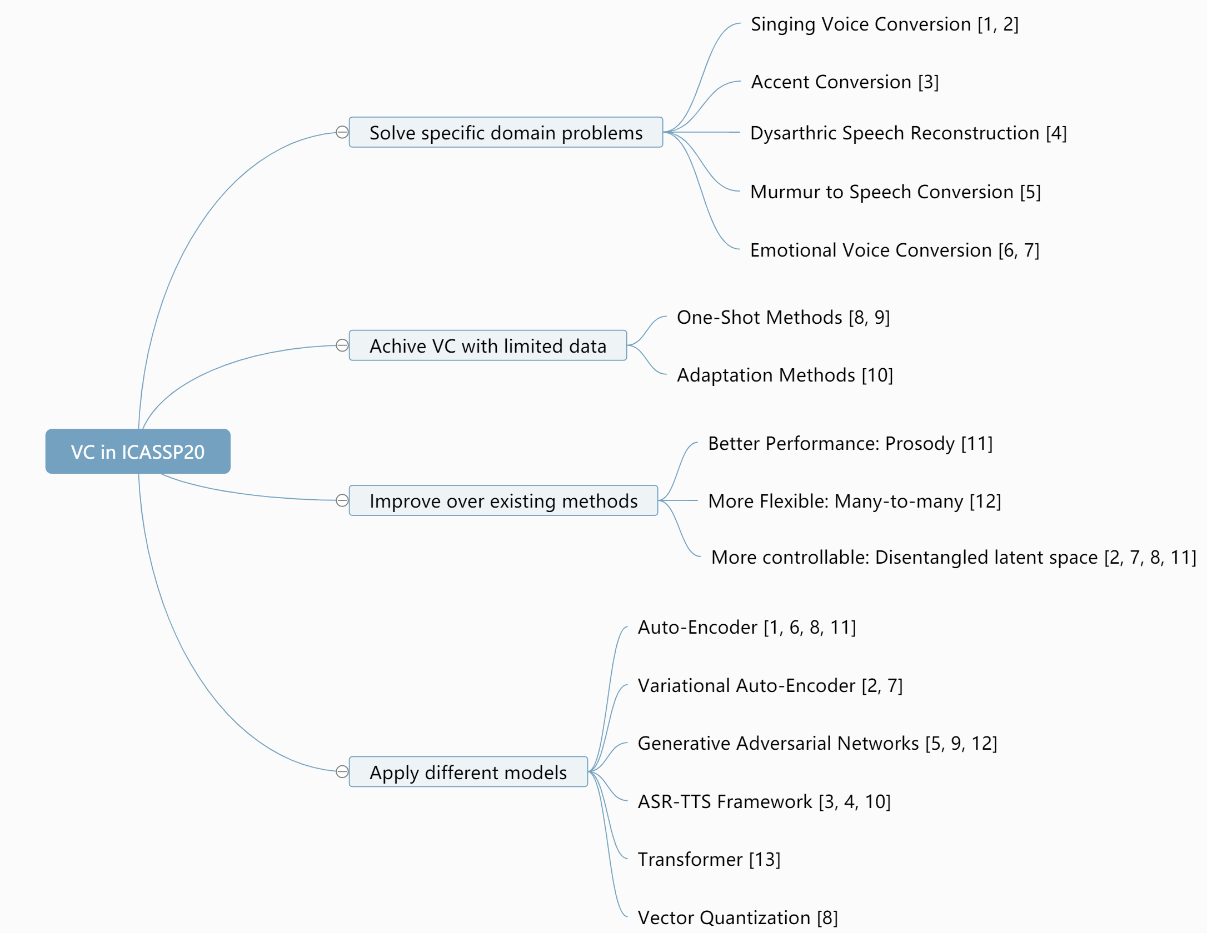

Slide 29
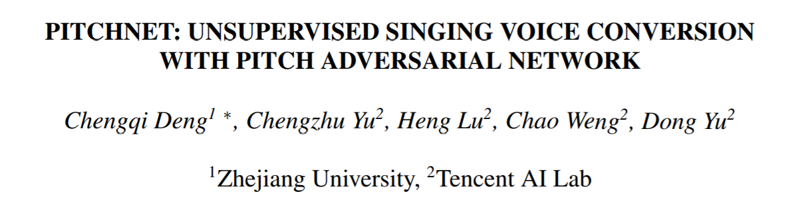
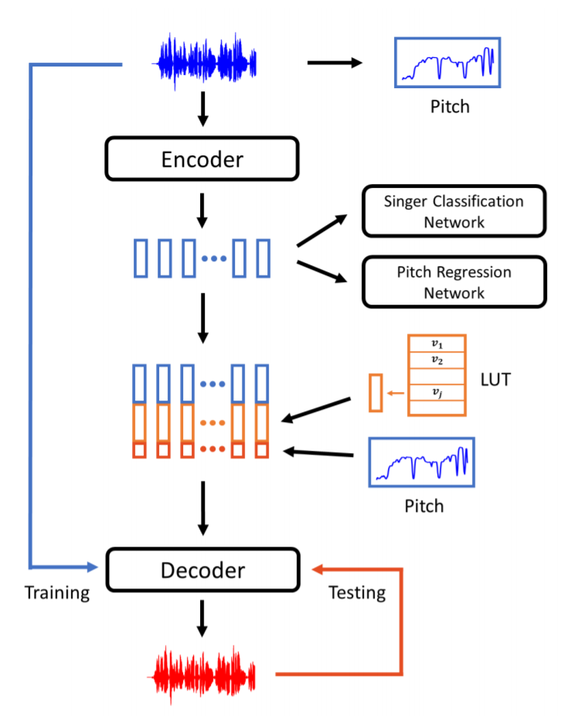
Singing Voice Conversion [1]
解决对pitch建模不准确导致key不准的问题
基于AE结构[*]: WaveNet like encoder, WaveNet decoder, Learnable singer embedding table (LUT)
独立的pitch建模
Adversarially trained pitch regression network
Learn singer-invariant and pitch-invariant encoder representation with domain confusion loss [*]
[*] Eliya Nachmani, Lior Wolf, "Unsupervised singing voice conversion," [in] Proc. Interspeech, 2019, pp. 2583–2587.
Notes:
采用类似对抗学习的思路，交替训练： （1）训练singer classification, pitch regression网络；（采用L_ad=λL_s+μL_p）；
（2）训练整个网络；（采用L_total=L_recon-λL_s-μL_p）；
（3）返回（1）。

Slide 30
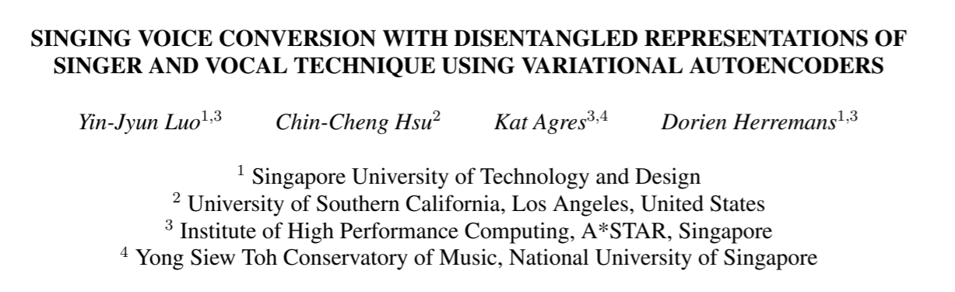
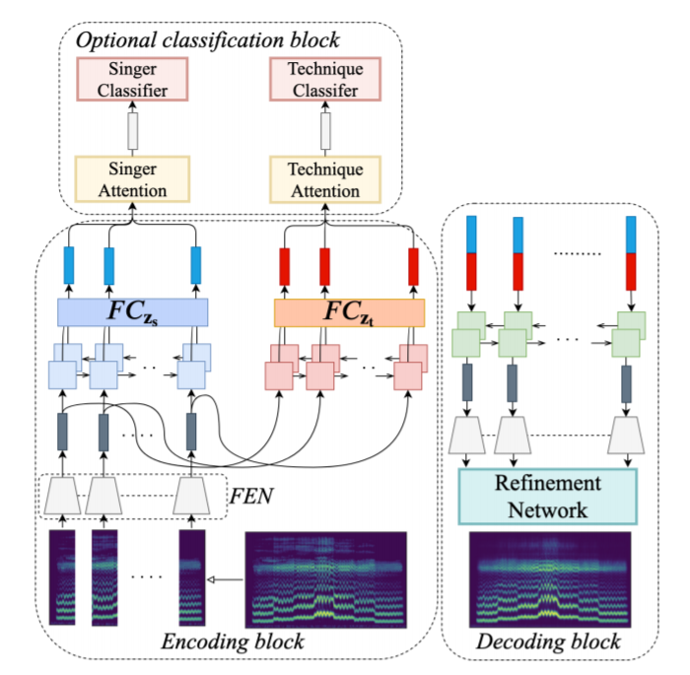
Singing Voice Conversion [2]
基于VAE对歌唱技巧 (vocal technique)和歌者进行解耦和建模
Vocal technique: breathe, vibrato, etc
z_{s}: latent representation of singer attributes
z_{t}: latent representation of vocal technique attributes
z_{s} and z_{t} are time varying
Notes:
FEN: Feature extraction network (1-D CNN based), produces bottleneck features for given input MEL chunks which are shared by 2 encoders
2 Encoders: BLSTM followed by FC layers (shared across time) to produce μ and σ of z
Joint Decoder: has the same architecture as encoder, but in reverse order; and accepts z_s and z_t as input
CNN with architecture that is symmetric to FEN to reconstruct MEL chunk
Refine Network: 3-layer 1-D CNN to refine the reconstructed MELs

Slide 31
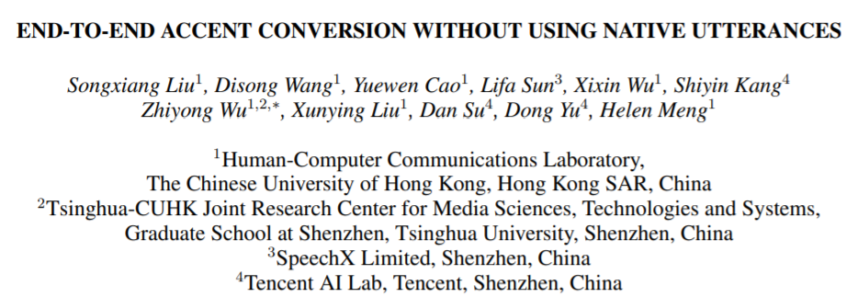
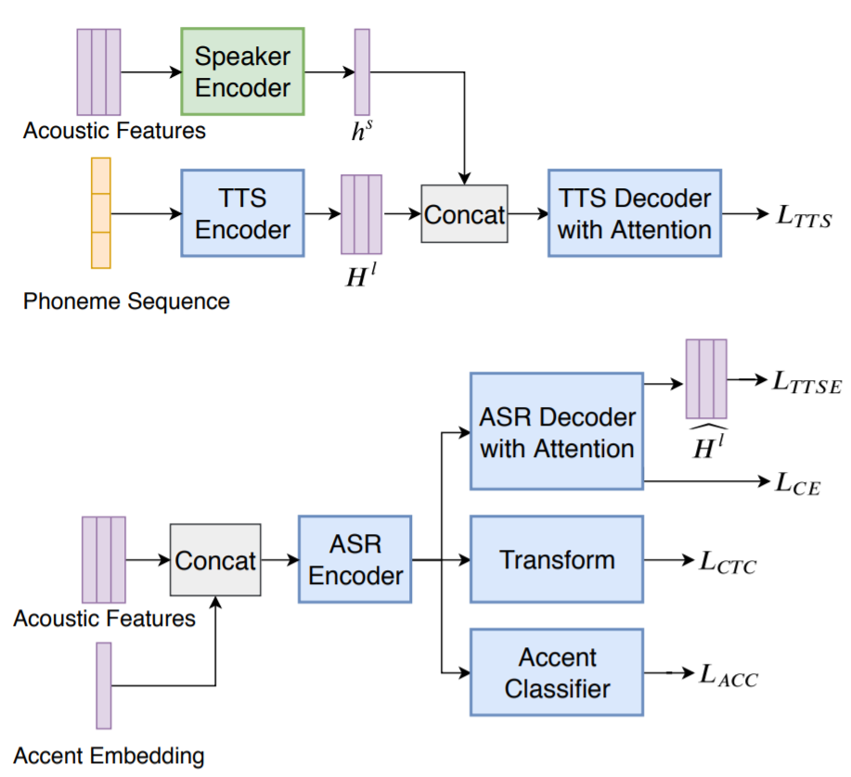
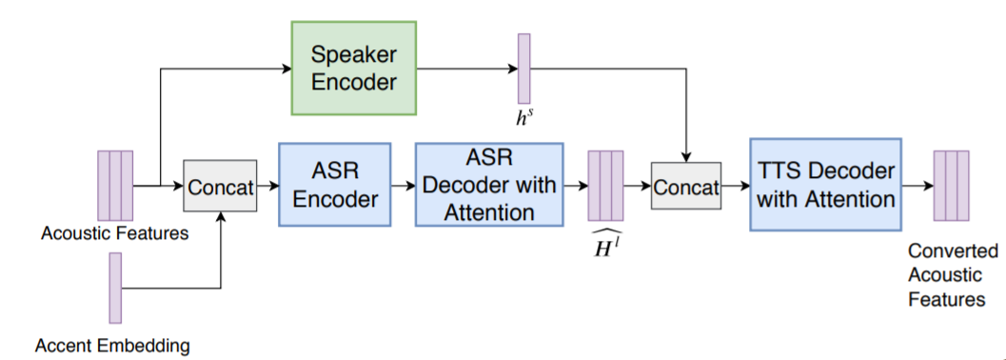
Accent Conversion [3]
在不改变说话人音色的情况下将印度口音的英语转换为标准美式英语
借鉴ASR-TTS的many-to-many VC框架
采用TTS Encoder提取有效语言学特征，并作为Teacher监督accented ASR模型的训练
Notes:
(1) 先训练Speaker Encoder (following the methods in speaker verification)
(2) Train the multi-speaker TTS using only native English speech data
(3) Pre-train the accented ASR model with multiple native-accented speakers and one non-native-accented target speaker
(L_CTC: 保证训练过程的稳定; L_ACC: 说话人口音相关，对说话人的speaker_embedding进行平均得到accent_embedding;
L_CE: cross entropy loss for phoneme label prediction; L_TTSE: MSE loss度量ASR decoder output和TTS encoder output的语言学特征差异，让TTS encoder作为Teacher）
(4) Fine tune the ASR model with speech from only non-native-accented target speaker

Slide 32
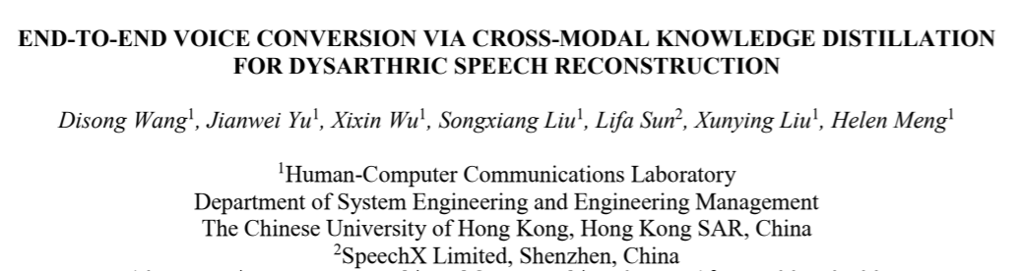
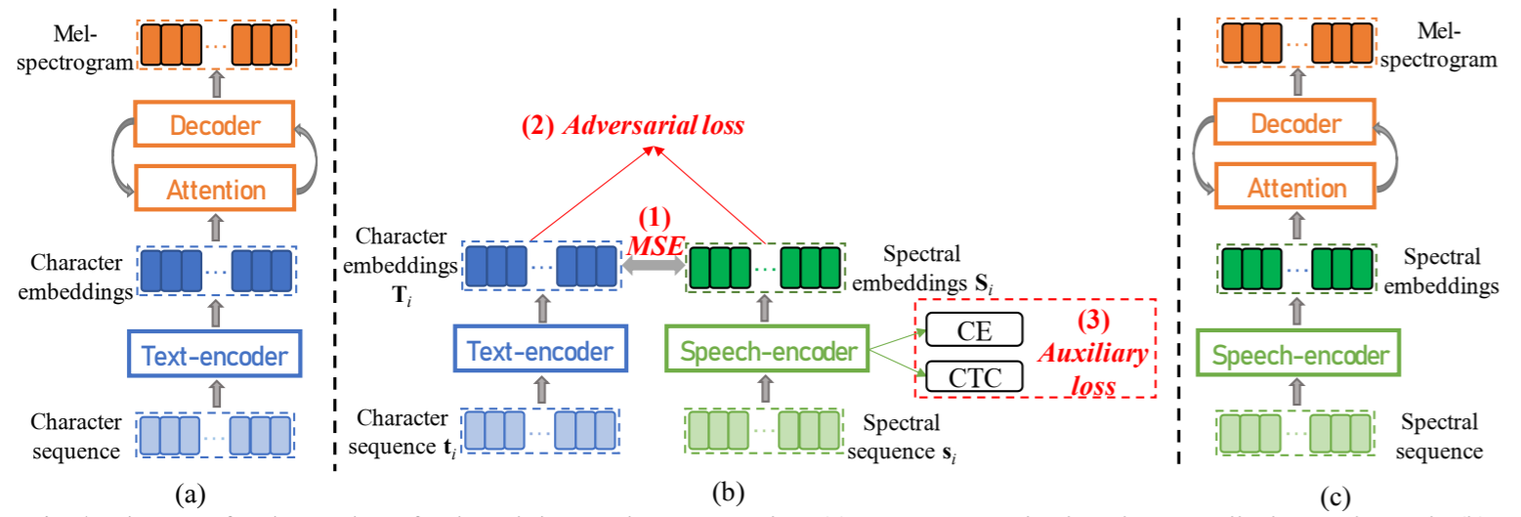
Dysarthric Speech Reconstruction [4]
采用类似前述工作的思路，采用TTS的Text-encoder的输出作为Teacher监督dysarthric speech的Speech-encoder的训练：Adversarial loss很重要
Notes:
这里非常重要的一点是使用了对抗loss（Adversarial loss）: 因为一个是text-encoder，一个是speech-encoder，来自两个不同的模态，存在统计分布的区别。为了保证speech-encoder学习到的spectral embedding与text-encoder的character embedding一致，采用了对抗训练的方式，引入adversarial loss：通过discriminator来区分是character embedding还是spectral embedding；而speech-encoder尽量来欺骗discriminator，从而达到两个embedding的更加一致的目的。

Slide 33
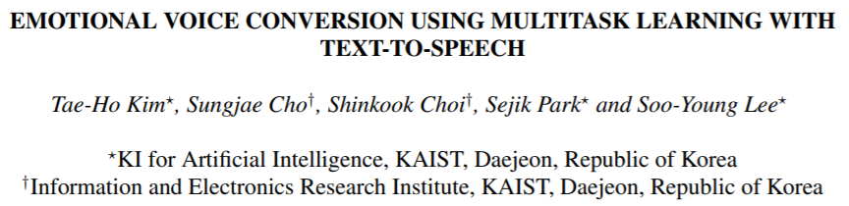
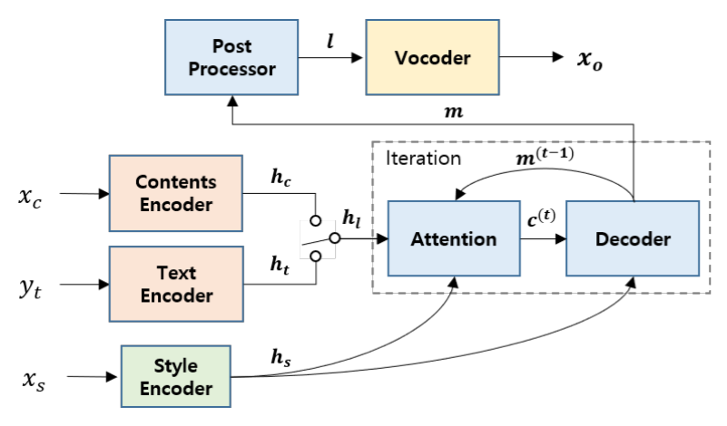
Emotional Voice Conversion [6]
解决seq2seq VC中的丢音、重复、错误发音的问题
传统方法通过增加textual supervision，存在不足：需要文本语音的时间对齐信息
本文通过多任务学习同时训练TTS模型和VC模型
两者共享注意力和解码器、声码器等模块
分别使用各自的文本编码器(Text Encoder)或Mel谱编码器(Contents Encoder)
Text Encoder和Contents Encoder随机交替更新，学习更一致的编码器输出表示，但h_{c}具有更细的时间维度
Notes:
For style encoder, xs is mapped to hs which has fixed dimension by taking the embedding of the last step of LSTM followed by a fully connected layer to reduce dimension.

Slide 34
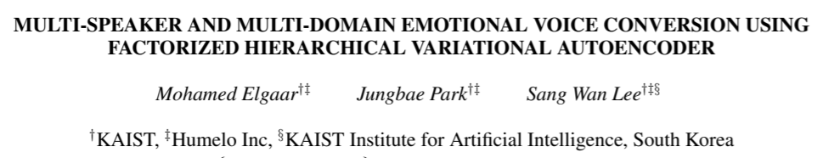
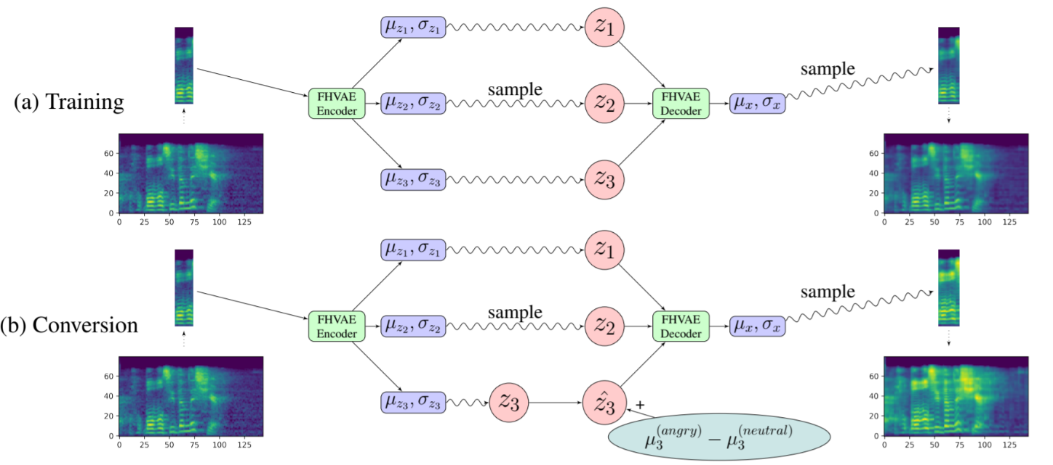
Emotional Voice Conversion [7]
通过FHVAE[*]将语音信息解耦成语句级、音段级以及情感相关的特征表示，通过插值不同情感类别的情感相关特征表示进行情感转换
[*] Wei-Ning Hsu, Yu Zhang, and James Glass, “Unsupervised learning of disentangled and interpretable representations from sequential data,” in Proc. NIPS, 2017, pp. 1878–1889.
Notes:
factorized hierarchical variational autoencoder (FHVAE): 分解的分层变分自编码器

Slide 35
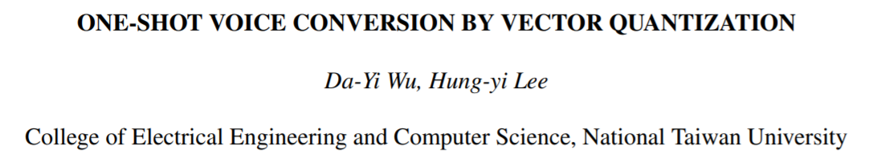
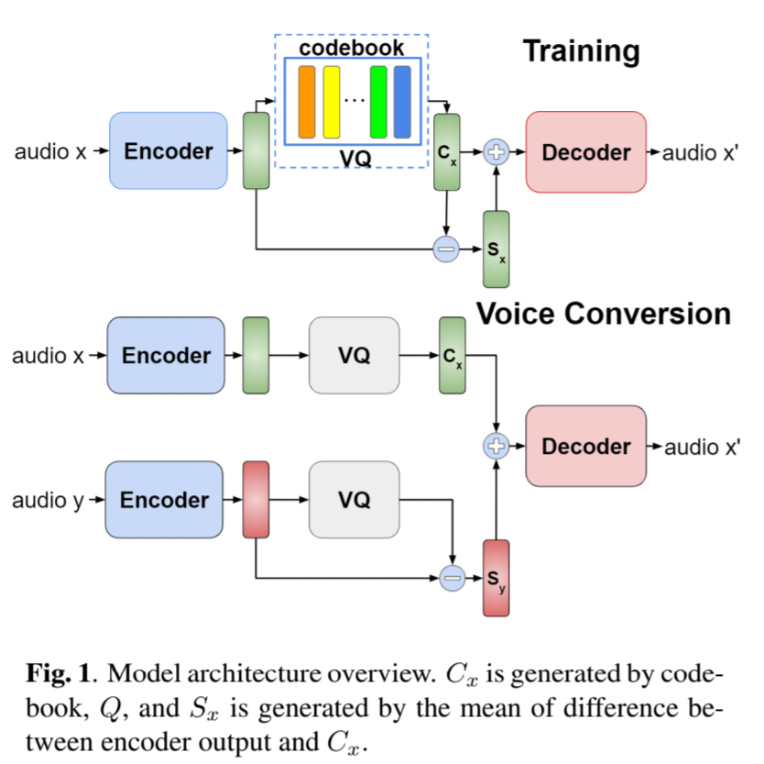
One-Shot Voice Conversion [8]
面向单样本VC提出VQVC方法，利用VQ解耦内容信息和说话人信息
通过离散的VQ codebook建模内容信息c_{x}
通过连续的Encoder输出与VQ codebook的残差建模说话人信息s_{x}
只需训练一个Encoder，不必像传统方法要训练content和speaker两个编码器
可以实现任意说话人之间的任意VC
模型的训练不需要任何speaker label的监督信息

Slide 36
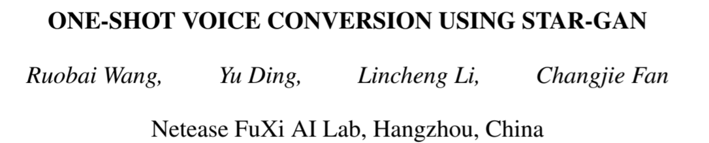
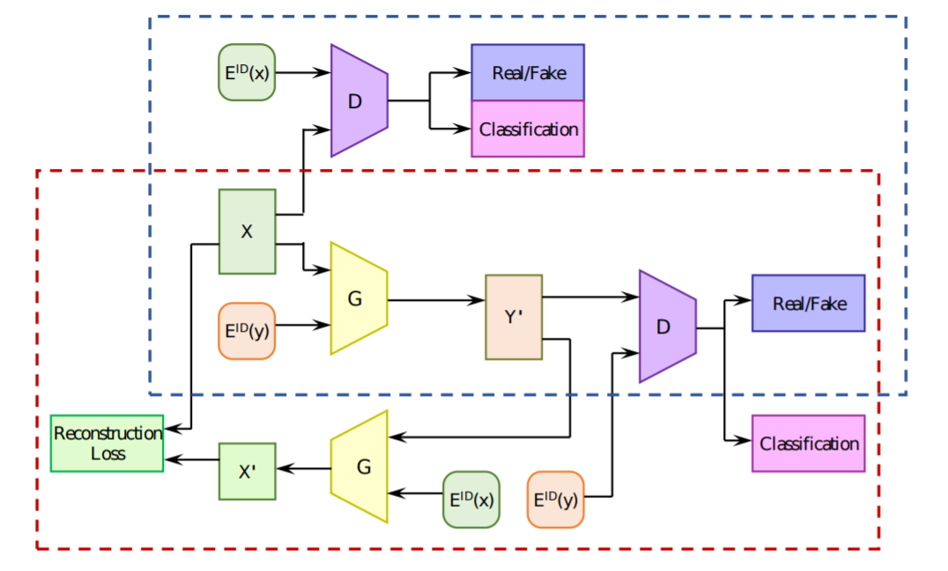
One-Shot Voice Conversion [9]
在Star-GAN中引入Speaker ID的说话人嵌入信息E^{ID}实现任意说话人的单样本VC
基于Global Style Token (GST) 构建说话人嵌入信息[*]
[*] Hui LU, Zhiyong WU, Dongyang Dai, Runnan Li, Shiyin Kang, Jia Jia, Helen Meng, “One-shot Voice Conversion with Global Speaker Embeddings,” [in] Proc. INTERSPEECH, 2019, pp. 669-673.

Slide 37
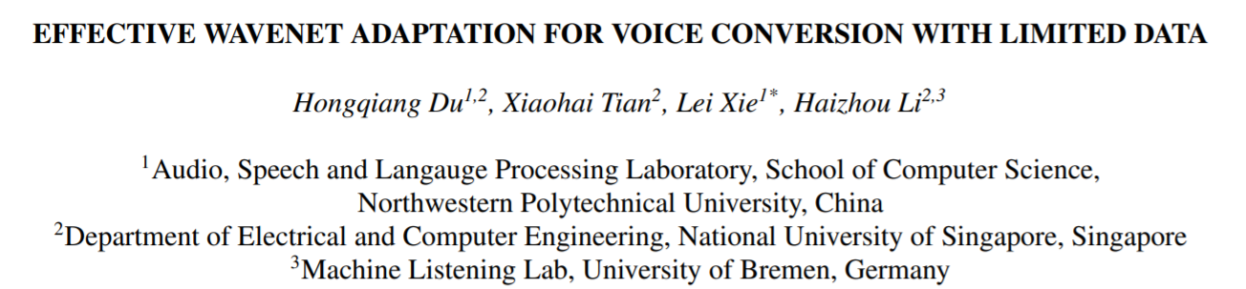
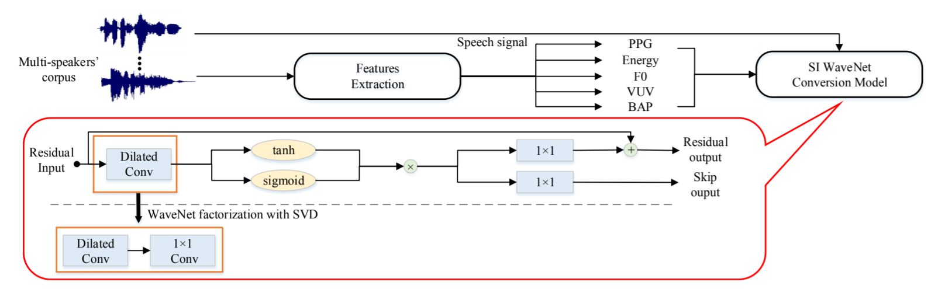
Adaptation Method [10]
利用少量数据达致高质量的VC
PPG as conditional input of WaveNet for high quality voice conversion
WaveNet factorization with SVD for adaptation with much less training data

Slide 38
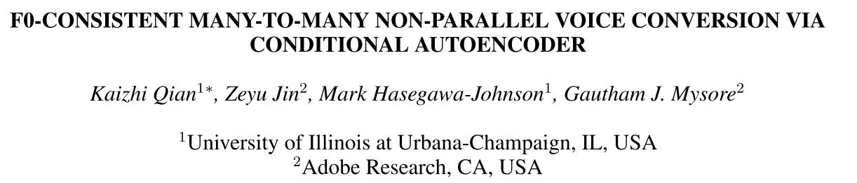
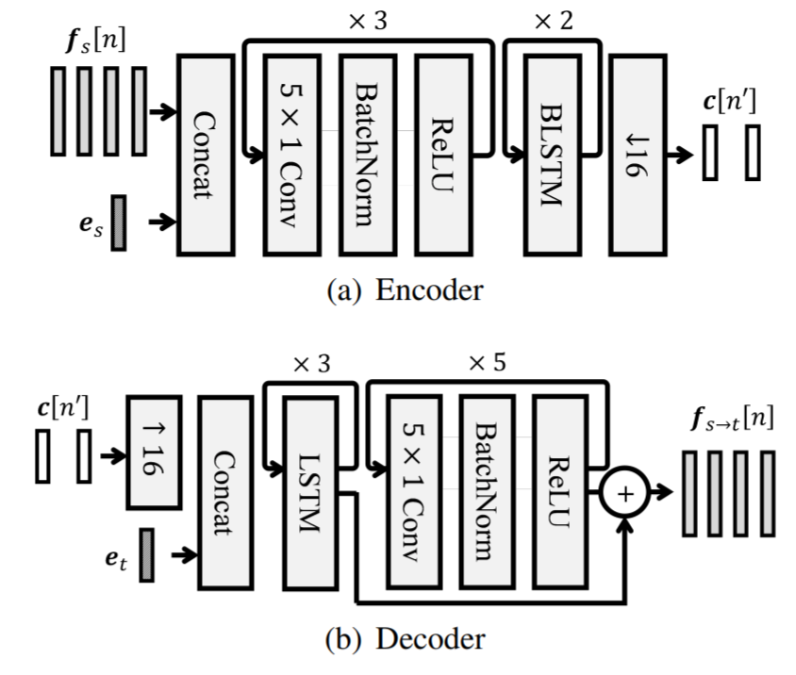
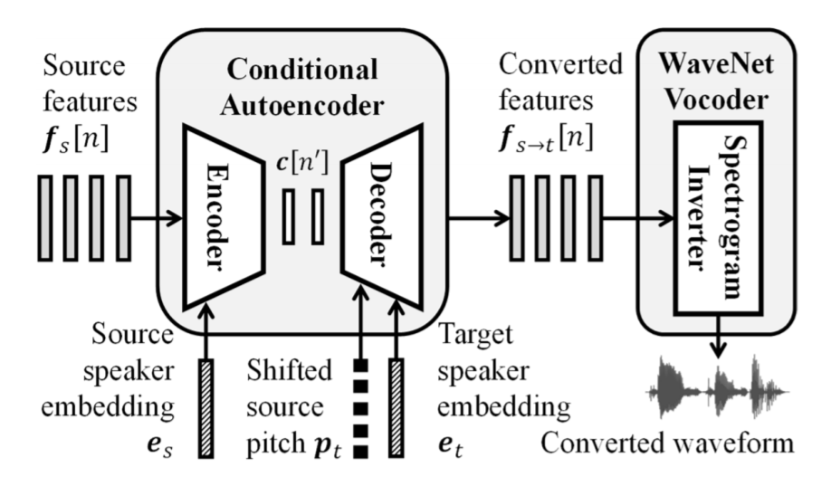
F0 Control with Conditional AE [11]
解决传统方法存在的F0 flipping[*]问题，验证通过F0控制实现精细VC的可行性
解耦语音内容 c[n]、F0基频 p_{t}、说话人信息 e_{t}
对log-F0归一化到[0-1]，进而VQ到256阶，并结合V/UV得到257维离散化表征
[*] F0 flipping：F0在源说话人和目标说话人之间跳动，对于不同性别的说话人VC来说更加明显
Notes:
F0 flipping：F0在源说话人和目标说话人之间跳动，特别是对于不同性别的说话人VC来说更加明显。

Slide 39
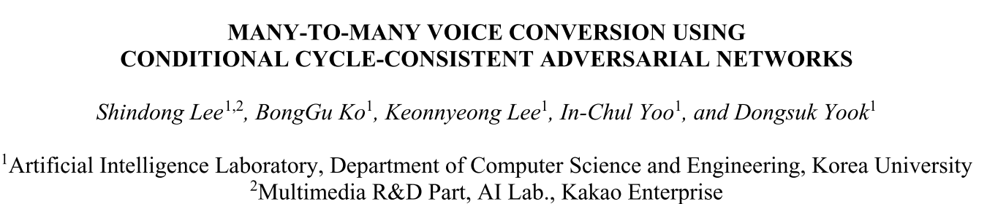
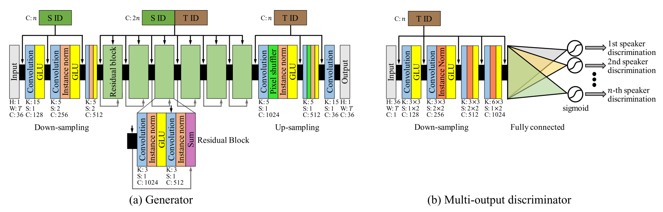
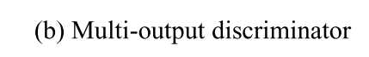
Many-to-Many VC with CC-GAN [12]
解决传统Cycle-GAN只能进行one-to-one VC的问题
扩展Conditional Cycle-GAN (CC-GAN)[*]引入Speaker ID以进行many-to-many VC
仅需要一个Generator和一个Discriminator，降低了计算复杂度和空间复杂度
[*] D. Yook, I. Yoo, S. Yoo, "Voice conversion using conditional CycleGAN," [in] Proc. CSCI, 2018, pp. 1460– 1461.

Slide 40
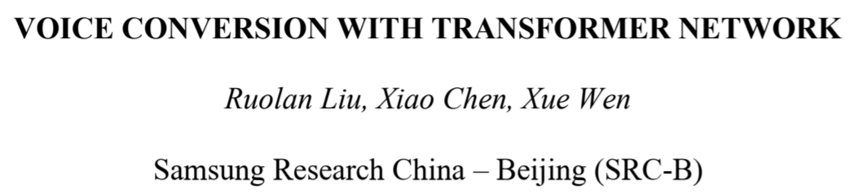
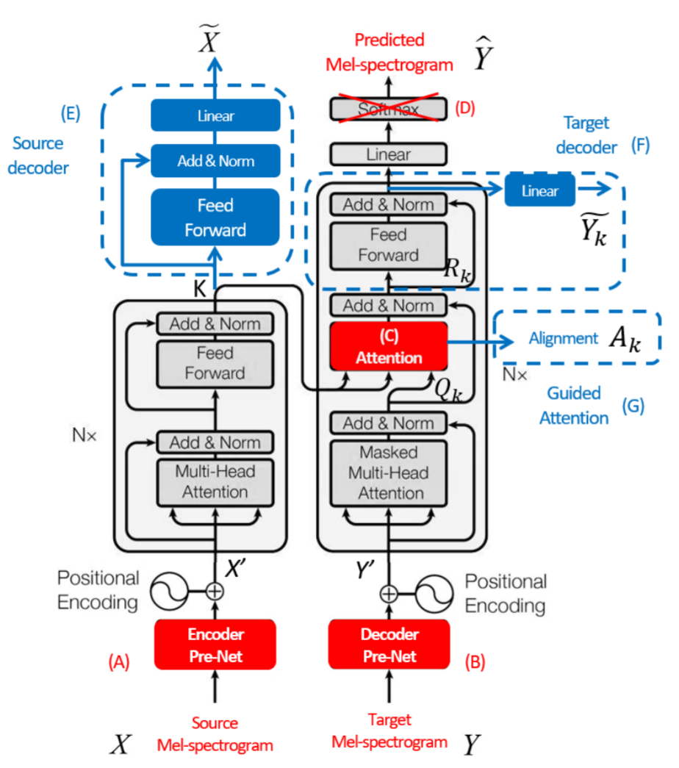
VC with Transformer [13]
提出基于Transformer的语音转换
Self-attention
Learn long range dependencies
Context preservation mechanism
Accelerate and stabilize training with Source decoder (E) and Target decoder (F)
Adaptation technique
Pre-train 4 prototype VC models across genders
Fine-tune on given source and target speakers
Notes:
Across genders: M2M, M2F, F2M, F2F

Slide 41
小结
如何解耦不同特征是当前语音转换研究的主要关注点：除了ASR-TTS框架，更多工作使用AE、VAE或GAN等方法进行语音转换，探索对不同特征进行解耦的方法
基于Encoder-Decoder结构的seq2seq方法进行many-to-many语音转换成为主流，新的方法如Transformer也有相应的应用
随着应用场景的细分，语音转换技术与不同应用需求结合解决不同应用场景中的特定问题获得更多重视，如歌声转换、情感转换、口音转换等
小数据量、单样本语音转换近年获得持续关注，但效果还不尽如人意

Slide 42
谢谢!

